Slide 1
Algoritmer og Datastrukturer 26. september 2024
Prioritetskøer

Slide 2
Prioritetskø
Baggrund: behovet for at kunne afvikle køer efter et andet princip end FIFO.
Eksempler: printjobs, CPU-schedulering, hasteordre.
Nødvendige operationer: insert og deleteMin.
Elegant ADT kan tilsikre insert with O(log N) i modsætning til forventet O(N).

Slide 3
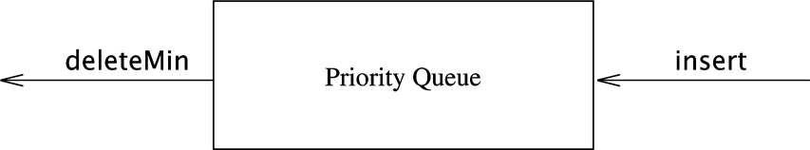
Prioritetskø

Slide 4
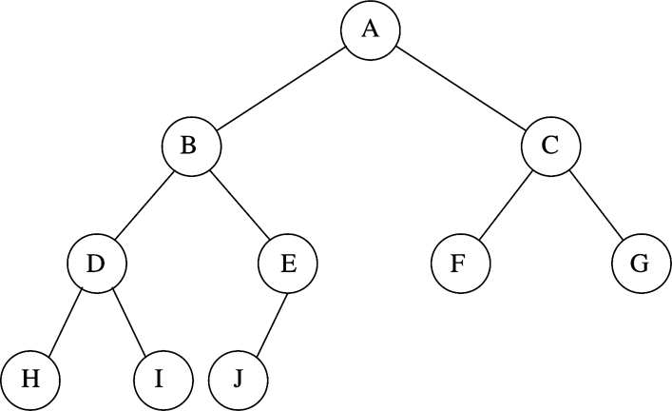
Forudsætninger – et par ord om træer og binære træer i særdeleshed

Slide 5
Begreber (suppl. til forrige slide)
tree – binære og andre; rekursiv datastruktur
node – element med data
edge – forbindelse mellem noder
root – indgangspunktet til træet
child – nul, et, to eller flere (0..m)
parent – roden er forældreløs
leaves – noder uden børn

Slide 6
Begreber
depth – afstand fra node til root
height – længste distance fra node til leaf (blad)
sibling, grandparent, grandchild – sædvanlige familierelationer

Slide 7
Binary trees kan være…..
Komplette
Perfekte
Balancerede

Slide 8
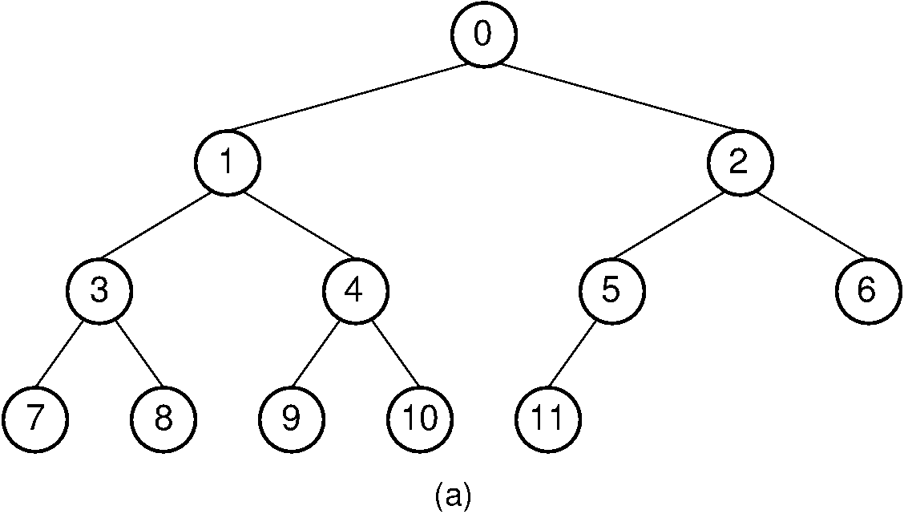
Komplet binært træ
Alle niveauer er fyldt op fra venstre mod højre.
Hvis node 6 fjernes, er træet ikke længere komplet.

Slide 9
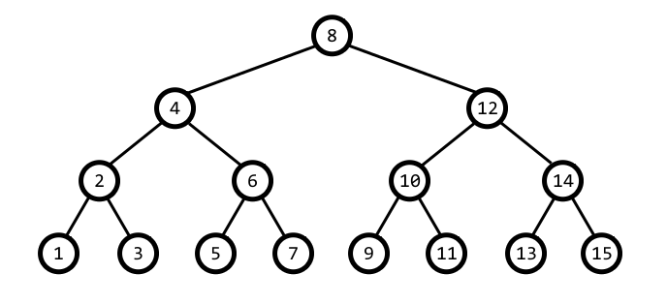

Perfekt binært træ
Alle niveauer er fyldt fra venstre til højre.
N = $2^{h+1}$ - 1

Slide 10
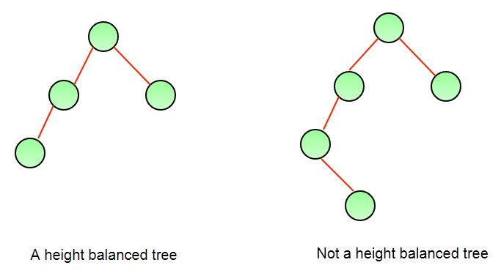
Balanceret binært træ
Højdeforskellen mellem subtræer må ikke være større end 1 (en).

Slide 11
Binært Træ
class BinaryNode
{
Object element; // The data in the node
BinaryNode left; // Left child
BinaryNode right; // Right child
}
Der behøver kun at være ét dataelement i klassen
BinaryTree
Hvilket?

Slide 12
Prioritetskø – komplet binært træ køen vokser fra venstre mod højre på laveste niveau

Slide 13
Implementering Almindeligt array hvor indeks 0 ikke benyttes

Slide 14
Heap order property
Roden indeholder det mindste element.
Enhver node er mindre end alle dens efterkommere.
En prioritetskø kaldes sommetider for en binary heap.
Dette må ikke forveksles med heapen i C++ runtime environment.

Slide 15
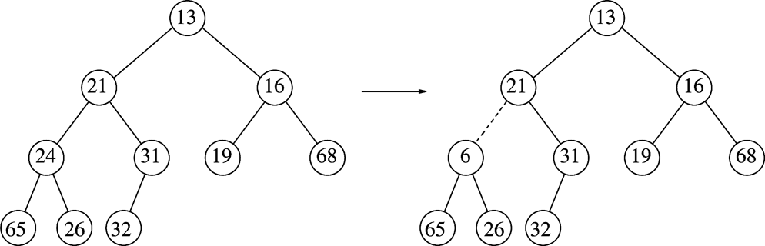
Komplette binære træer; heaps?

Slide 16
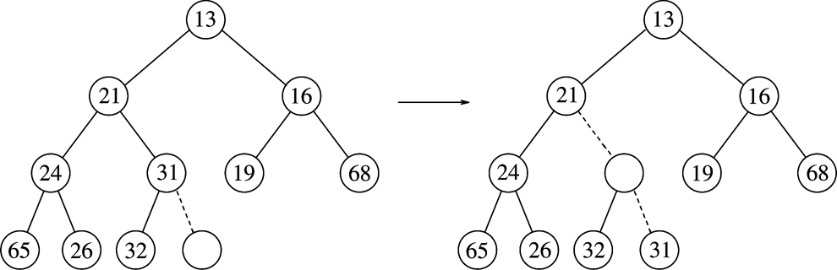
Insert 14 – step 1 & 2

Slide 17
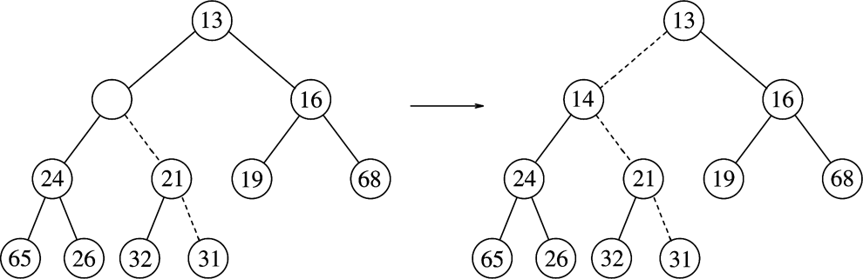
Insert 14 – step 3 & 4

Slide 18
Insert() - Java
public void insert( AnyType x )
{
if( currentSize == array.length - 1 )
enlargeArray( array.length * 2 + 1 );
// Percolate up
int hole = ++currentSize;
for( ; hole > 1 && x.compareTo( array[ hole / 2 ] ) < 0; hole /= 2 )
array[ hole ] = array[ hole / 2 ];
array[ hole ] = x;
}

Slide 19
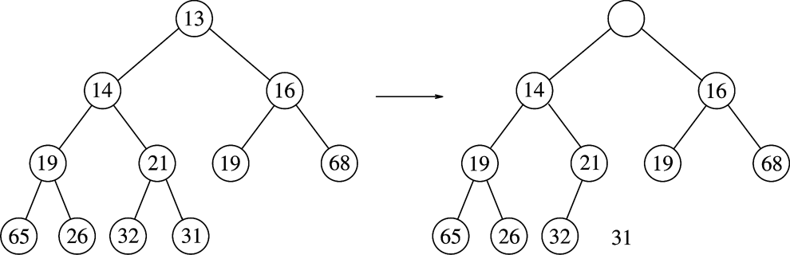
DeleteMin – step 1 & 2

Slide 20
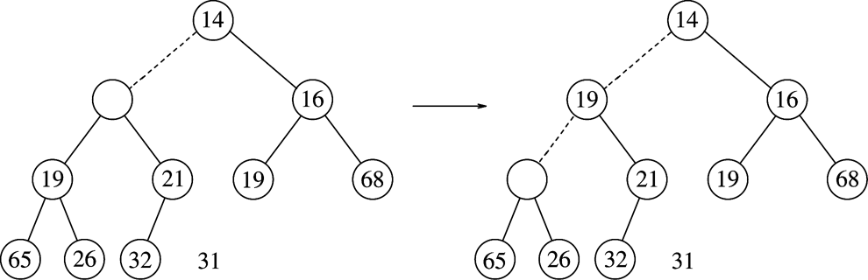
DeleteMin – step 3 & 4

Slide 21
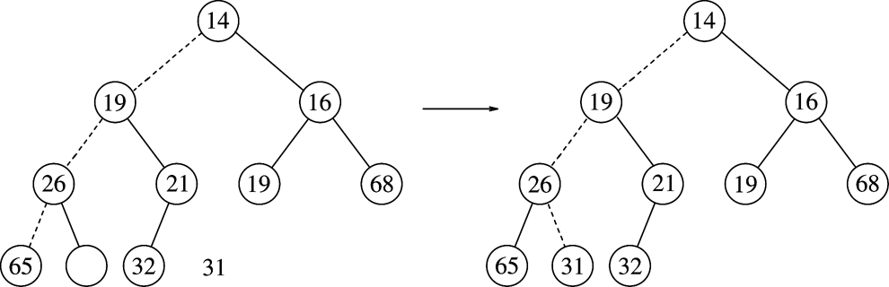
DeleteMin – step 5 & 6

Slide 22
deleteMin()- Java
public AnyType deleteMin()
{
if (isEmpty())
throw new UnderflowException();
AnyType minItem = findMin();
array[1] = array[currentSize--];
percolateDown(1);
return minItem;
}

Slide 23
percolateDown()
private void percolateDown( int hole )
{
int child;
AnyType tmp = array[ hole ];
for( ; hole * 2 <= currentSize; hole = child )
{
child = hole * 2;
if( child != currentSize &&
array[ child + 1 ].compareTo( array[ child ] ) < 0 )
child++;
if( array[ child ].compareTo( tmp ) < 0 )
array[ hole ] = array[ child ];
else
break;
}
array[ hole ] = tmp;
}

Slide 24
buildHeap()
Lave et binært træ (array minus indeks 0) af samtlige indgående elementer.
Kald percolateDown()for all noder under roden. Begynd med rightmost deepest som ikke er et blad.

Slide 25
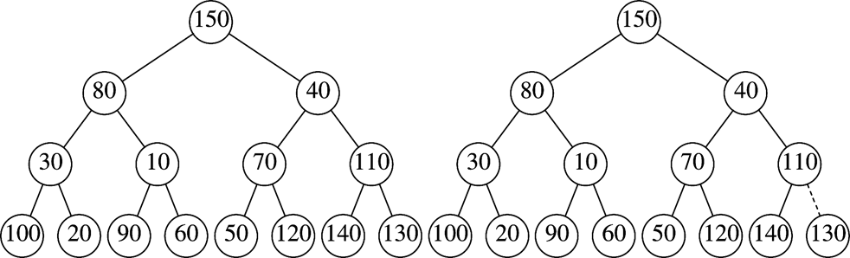
percolateDown(7)

Slide 26
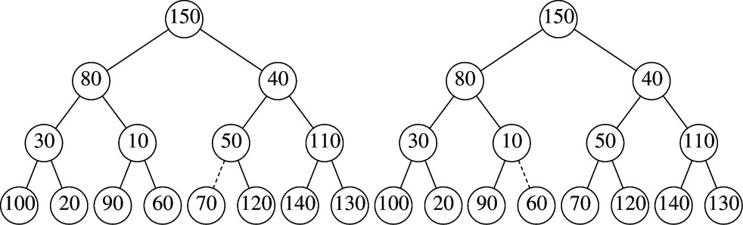
percolateDown(6) & (5)

Slide 27
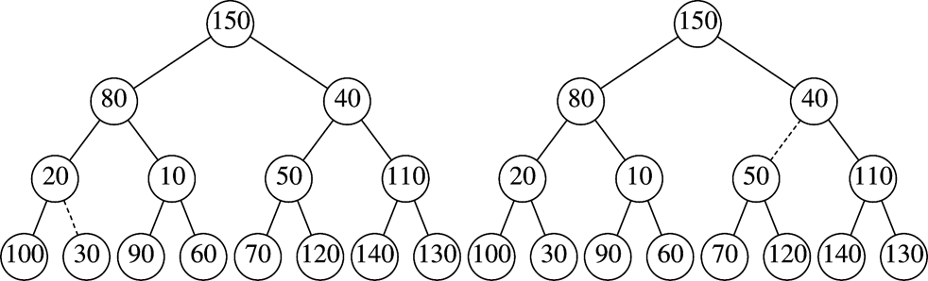
percolateDown(4) & (3)

Slide 28
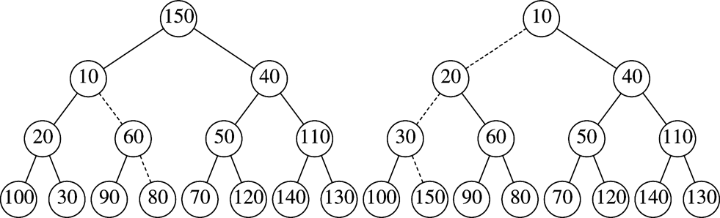
percolateDown(2) & (1)

Slide 29
buildHeap()
Påstand: buildHeap()is O(N).
Dette kan bevises ved at finde den øvre grænse for stiplede linjer i de foregående figurer.
Som må være lig med summen af højderne af samtlige træets noder.
Et perfekt binært træ med højden h har
noder, hvilket medfører at N = .
Bevis at summen af nodernes højder er
Derfor er summen af højderne og antallet af noder lineært forbundne.
Summen af højderne er mindre end N.

Slide 30

Bevis
$$S=\sum_{i=0}^{h}{2^{i}}(h−i)$$
= h+2(h-1)+4(h-2)+8(h-3)….+
2S= 2h+4(h-1)+8(h-2)+16(h-3)…+
S = -h+2+4+8+…+
S =

Slide 31
Hvorfor er buildHeap() vigtig?
Sortering er en meget vigtig øvelse.
Trivielle sorteringsalgoritmer har kvadratisk tidskompleksitet.
Med buildHeap() kan man opnå O(N log N).
Først bygger man en heap (prioritetskø) af sine usorterede tal. Det kræver max. N operationer.
Så kaldes deleteMin() på alle elementer. Det tager N log N operations. Og tallene er sorterede.
N + N log(N) -> O(N log N).

Slide 32
Vigtigste slides
2
8-9
12-14
29-31

Slide 33
Øvelser
på itslearning ….

